Slide 1
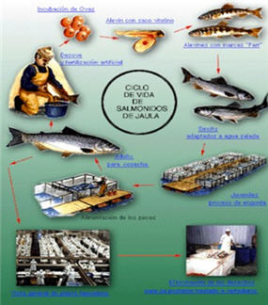
ESCUELA SUPERIOR POLITECNICA DEL LITORAL
CALIDAD DE AGUA
OXIGENO DISUELTO (OD)
Integrante:
Evelyn Peña Pulla

Slide 2
ANTECEDENTES
El Oxígeno Disuelto (OD) es la cantidad de oxígeno que está disuelta en el agua y que es esencial para los riachuelos y lagos saludables. El nivel de oxígeno disuelto puede ser un indicador de cuán contaminada está el agua y cuán bien puede dar soporte esta agua a la vida vegetal y animal. Generalmente, un nivel más alto de oxígeno disuelto indica agua de mejor calidad. Si los niveles de oxígeno disuelto son demasiado bajos, algunos peces y otros organismos no pueden sobrevivir.
La concentración del OD en el agua es medida, usualmente, en partes por millón (ppm) o en miligramos por litro (mg/l)
5–6 ppm Suficiente para la mayor parte de las especies
<3 ppm Dañino para la mayor parte de las especies acuáticas
<2 ppm Fatal a la mayor parte de las especies

Slide 3
¿DE DÓNDE PROVIENE EL OXÍGENO?
El oxígeno que se halla en el agua proviene de muchas fuentes, pero la principal es el oxígeno absorbido de la atmósfera. El movimiento de las olas permite que el agua absorba más oxígeno. Otra fuente de oxígeno son las plantas acuáticas, incluyendo las algas; durante la fotosíntesis, las plantas eliminan dióxido de carbono y lo reemplazan con oxígeno.
Absorción
Fotosíntesis
¿A DÓNDE VA EL OXÍGENO?
Una vez en el agua, el oxígeno es utilizado por la vida acuática. Los peces y otros animales acuáticos necesitan oxígeno para respirar. El oxígeno es consumido también por las bacterias de plantas y animales muertos o en descomposición. Respiración Descomposición

Slide 4
El nivel de oxígeno de un sistema acuoso no depende sólo de la producción y el consumo. Hay muchos otros factores que contribuyen a determinar el nivel potencial de oxígeno, incluyendo: • Agua dulce o salobre: El agua dulce puede contener más oxígeno que la salobre. • Temperatura: El agua fría puede contener más oxígeno que la caliente. • Presión atmosférica (Altitud): A mayor presión atmosférica, el agua contendrá más oxígeno.
OTROS FACTORES

Slide 5
¿POR QUE ES IMPORTANTE EL OXIGENO DISUELTO?
La importancia del oxigeno disuelto radica en el cultivo de especies marinas tales como peces (salmones, truchas), camarones, fitoplancton. Los niveles de OD disponibles en piscinas de producción del dependen del balance entre las fuentes (fotosíntesis y difusión) y los consumos (respiración y oxidación) La tasa de respiración de los organismos es proporcional a sus biomasas y esta influenciada por la temperatura del agua

Slide 6
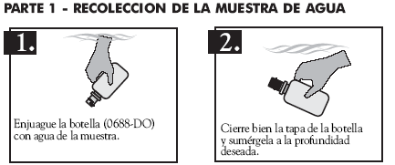
MEDICIÓN DEL OXÍGENO DISUELTO
Método de Winkler apara la determinación del Oxigeno Disuelto

Slide 7
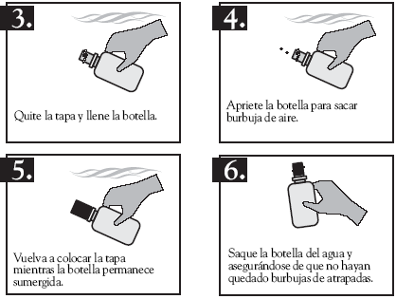
MEDICIÓN DEL OXÍGENO DISUELTO

Slide 8
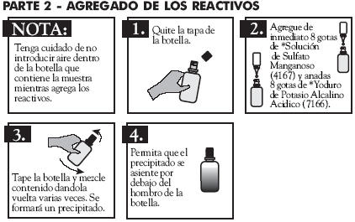
MEDICIÓN DEL OXÍGENO DISUELTO

Slide 9
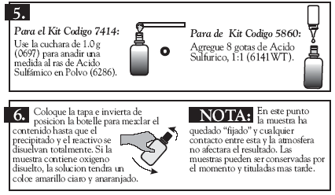
MEDICIÓN DEL OXÍGENO DISUELTO

Slide 10
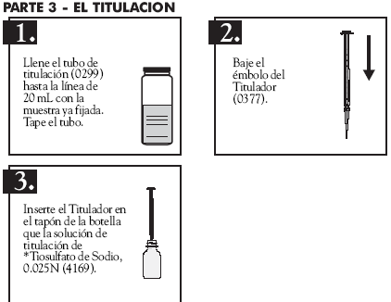
MEDICIÓN DEL OXÍGENO DISUELTO

Slide 11
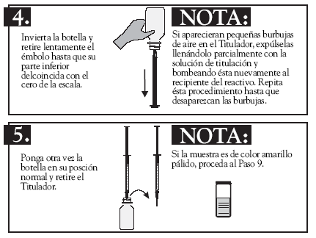
MEDICIÓN DEL OXÍGENO DISUELTO

Slide 12
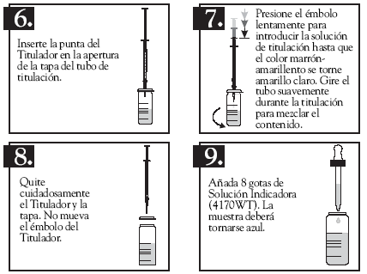
MEDICIÓN DEL OXÍGENO DISUELTO

Slide 13
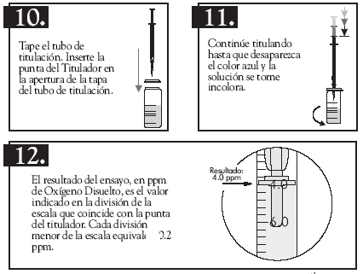
MEDICIÓN DEL OXÍGENO DISUELTO

Slide 14
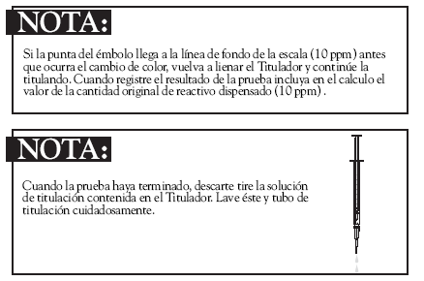
MEDICIÓN DEL OXÍGENO DISUELTO

Slide 15
MEDICIÓN DEL OXÍGENO DISUELTO

